Slide 1
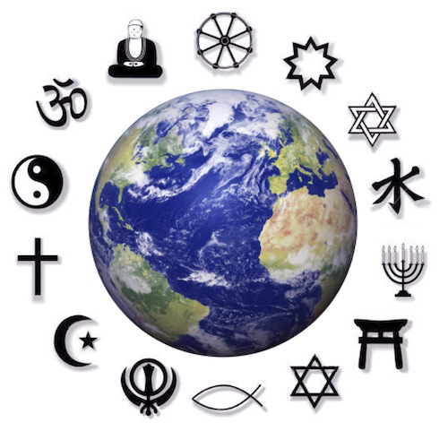
Religija u modernom društvu

Slide 2
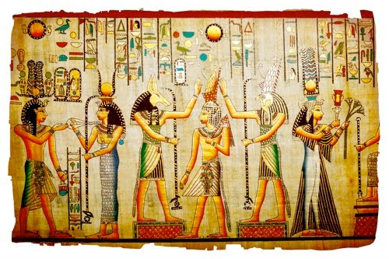
Kakva je uloga religije u modernom društvu?
Općenito, religija danas ima manju ulogu u društvu nego što je to bio slučaj u prošlosti
Božanstva starog Egipta, crtana hijeroglifima
Moderna društva – svjetovna, sekularna
Porast racionalnosti i znanstvenog znanja odvratio ljude u modernim društvima od tradicionalnih oblika religijskih vjerovanja
https://www.youtube.com/watch?v=AvFl6UBZLv4

Slide 3
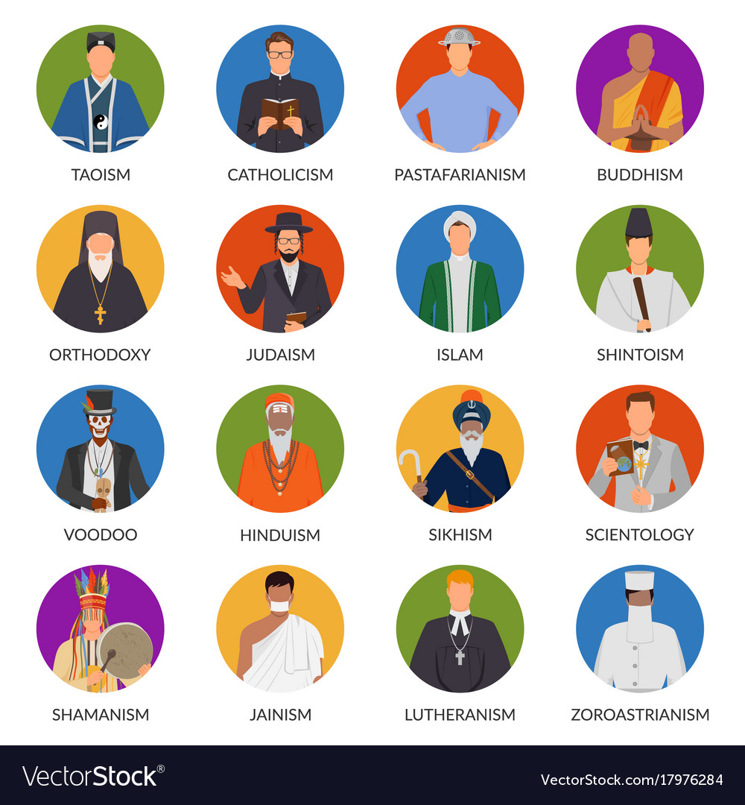

Slide 4

Sekularizacija
Posvjetovljenje
Proces smanjivanja utjecaja religije u društvu (politički, socijalni i dr. utjecaji)
Znanost
Tehnologija
Materijalizam
Oblikuju vrijednosti i norme modernog društva
Smanjenje - broja članova vjerske organizacije
- broja vjenčanja u crkvi
- pohađanja vjerskih obreda

Slide 5
Političke odluke donose se bez uplitanja crkve (izuzetak u Europi - Poljska)
Školstvo, zdravstvo, socijalna pomoć – nekad pod crkvenom kontrolom, danas prelaze u institucije pod kontrolom države
Institucionalno shvaćanje religije
vs
zbiljska religioznost ljudi
P. Glasner – “Religija nastavlja bujati izvan struktura što su je uobičajeno obuhvaćale.”
Berger i Luckmann – Ljudi zahvaljujući duboko ukorijenjenoj religijskoj dimenziji mogu uopće imati osjećaj identiteta, smisla i svrhe u životu
Privatizacija religije – preobrazba religije iz javne u osobnu stvar, usidrenu u individualnoj svijesti

Slide 6
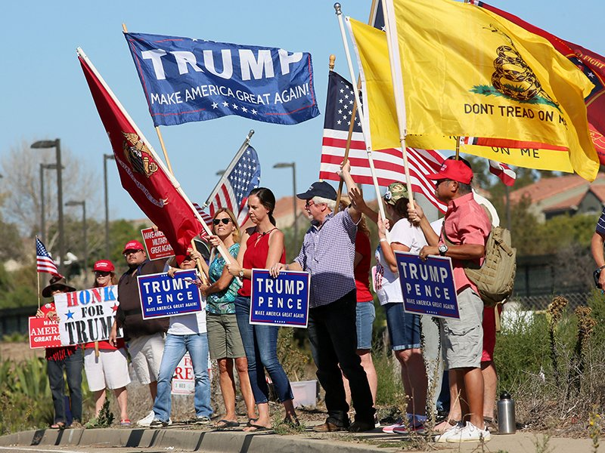
Civilna religija
Kvazireligiozna vezanost za simbole i institucije sekularnog društva
Skup vjerovanja, simbola i rituala koji se odnose na društveni poredak i proizvode društvenu solidarnost, te mobiliziraju građane na postizanje zajedničkih (političkih) ciljeva
Državni i nacionalni simboli – svetinja
npr. Amerikanci – novi Izabrani narod, “američki način života” dobar, američke vojne intervencije po svijetu blagotvorne za druge nacije

Slide 7
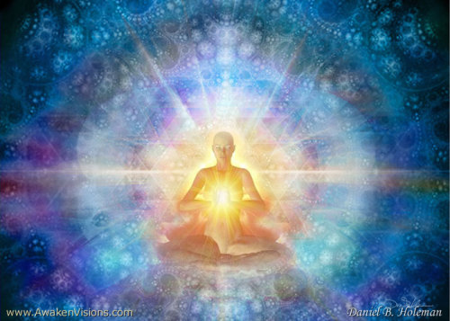
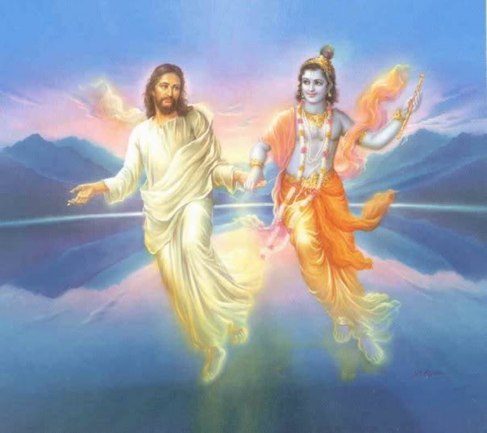
Nova religioznost
Od 60-ih godina prošlog stoljeća
vjerske zajednice, sekte, religijski pokreti
neke su varijacije već postojećih organizacija i crkava
druge porijeklo vuku s drugih krajeva svijeta ( ugl. Daleki istok)
treće su originalni izumi (scijentologija)

Slide 8

3 tipa:
Religije koje se prilagođavaju svijetu
- prihvaćaju svijet kakav jest
- kritiziraju upostavljenu crkvu, a ne društvo
- Karizmatski pokret (Katolici), Pentekostalne sekte (Protestanti)
2) Religije koje odbacuju svijet
- odbacuju i niječu središnje vrijednosti i pretpostavke
modernog društva, smatraju da je svijet pokvaren
- npr. Hare Krishna, Unifikacijska crkva (“Moonies”)
- izolacija, čitav život posvećen vjeri
- u javnosti percipirane kao manipulativne, “peru mozgove”
- https://www.youtube.com/watch?v=icAwYp2IcCM
Jedan od
linkova na
tranicama worthychristian
forums.com

Slide 9
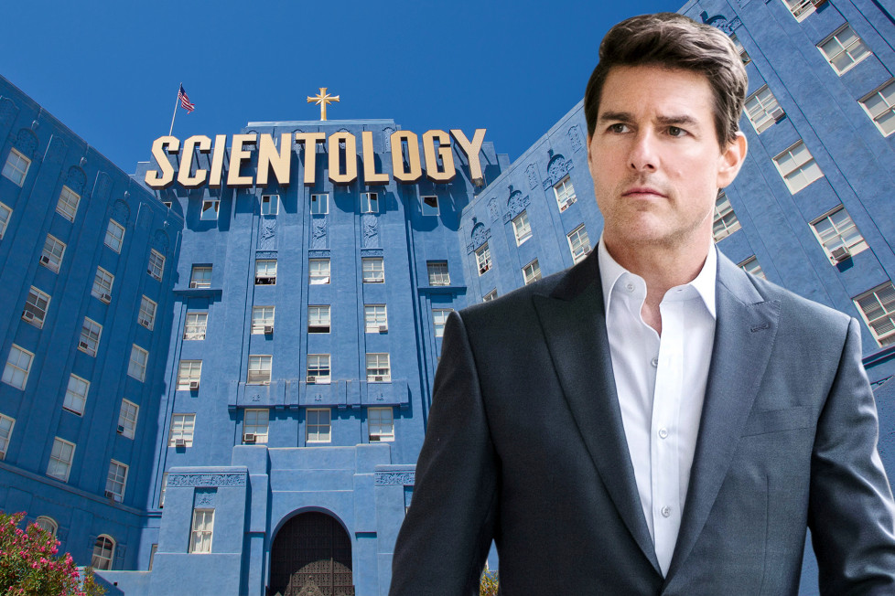
3) Religije koje prihvaćaju svijet
- ne suprotstavljaju se vrijednostima društva, nego tvrde da se najvažniji osobni ciljevi mogu postići upravo takvim religijskim pokretima
- ne zahtjevaju stalnu angažiranost
- članovi plaćaju naknadu ili doprinos
- meditacija, vježbe “porasta osobnog potencijala” kako bi omogućili uspješniji život u društvu
- npr. Scijentologija
Tom Cruise, glumac
i scijentolog br.1 ☺

Slide 10
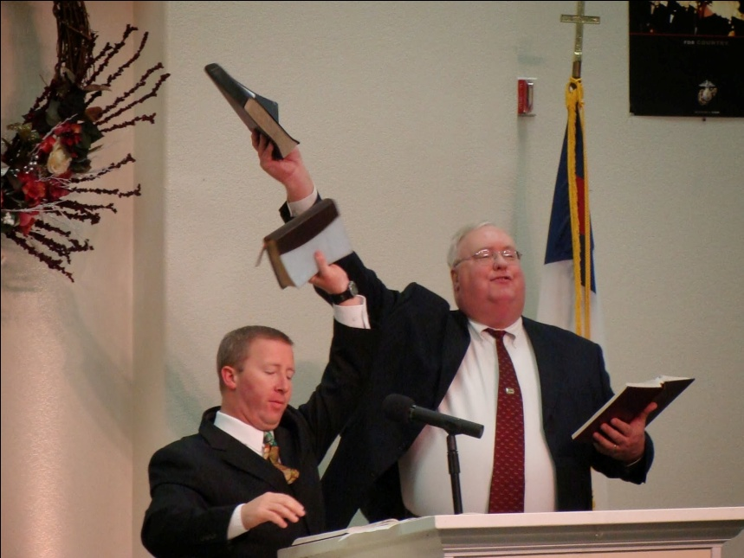
Religijski fundamentalizam
Konzervativno stajalište koje zagovara povratak temeljnim načelima religije i nastoji obnoviti izvornu vjeru
Javlja se kao obrana tradicionalnih vjerovanja pred brzim društvenim promjenama
Suprotstavljaju se zalima sekularizacije, nastoje obnoviti religijsku čistoću, doslovno tumače vjeru i “svete knjige” (npr. fundamentalni Baptisti, na slici)

Slide 11
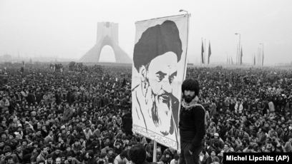
Revolucija u Iranu - na plakatu se nalazi fotografija ajatollaha Khomeinija, vođe revolucije

Slide 12
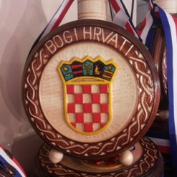
Religioznost u Hrvatskoj
U razdoblju socijalizma religija u Jugoslaviji nije bila zabranjena, ali je u određenoj mjeri bila politički “sumnjiva”
Nakon 1990. religioznost se slobodno izražava
1972. - 87 % katolika u zagrebačkoj regiji
1982. - 77 %
1999. - 92 %
1989. u Hrvatskoj 42 % uvjerenih vjernika i religioznih osoba
1996. - 73% (u Zagrebu 85%)

Slide 13
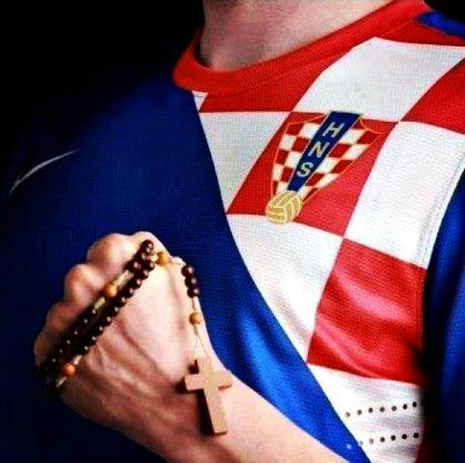
Nakon 1990. došlo je do porasta religioznosti
U Hrvatskoj prevladavaju tradicionalna i običajna religioznost koja se prenosi u obitelji
Osim religijskih vjerovanja, Hrvati vjeruju i u sudbinu, horoskop, reinkarnaciju
Istraživanje Dinke Marinović Jerolimov pokazalo da su se ispitanici - što su bili religiozniji - više slagali s tvrdnjama da je religija izvor smisaonog i moralnog života (85 %)
Nogometaš s
krunicom u ruci

Slide 14
Hvala ;)

